Slide 1
স্বাগতম

Slide 2
শিক্ষকপরিচিতি
মোঃহারিছুর রহমান
প্রদর্শক
গফরগাঁও কারিগরি স্কুল এন্ড কলেজ
রৌহা, গফরগাঁও ,ময়মনসিংহ
০১৭২৪৪৯০৩৩৪
harisurrahman@gmail.com

Slide 3
পাঠ পরিচিতি
শ্রেণী – একাদশ
অধ্যায় – ১ম
বিষয় – কম্পিউটার
২য় - পিরিয়ট
১২/০৩/২০২১

Slide 4
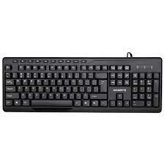
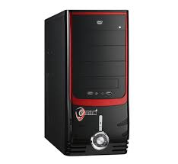
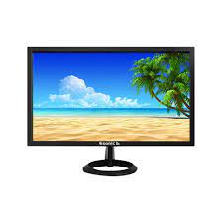
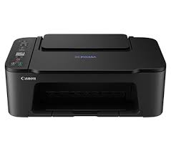
চলো আমরা কিছু ছবি দেখি

Slide 5
আজকের পাঠ
কম্পিউটার সম্পর্কে আলোচনা

Slide 6
শিখনফল
কম্পিউটার কী বলতে পারবে?
মাউস কী বলতে পারবে?
কী বোর্ড কী বলতে পারবে?
প্রিন্টার কী বলতে পারবে?

Slide 7
কম্পিউটার কী
কম্পিউটার একটি আধুনিক ইলেকট্রনিক যন্ত্র ।ল্যাটিন শব্দ
Compute থেকে ইংরেজি Computer শব্দটির উৎপত্তি Computer শব্দটির আভিধানিক অর্থ গণনাকারী যন্ত্ বা হিসাবকারী যন্ত্র

Slide 8
মনিটরএকটি গুরুত্বপূর্ণ আউটপুট ডিভাইস ।এটি হচ্ছে তথ্য প্রদর্শ্ননের একটি মাধ্যম । কম্পিউটারের সাথে সংযুক্ত টেলিভিশনের মতো
দেখতে যন্ত্রটিকে মনিটর বলা হয় ।

Slide 9
কী বোর্ড হচ্ছে কম্পিউটারের একটি অন্যতম
ইনপুট ডিভাইজ।

Slide 10
চিকন লম্বা তার দিয়ে কম্পিউটারের সাথে সংযুক্ত ইঁদুর সদৃশ্য ক্ষুদ্র যন্ত্রাংশ, যা দিয়ে কম্পিউটারে ইনপুট দেয়া হয়,তাই হল মাউস।

Slide 11
মূল্যায়ন
১। ২ টি ইনপুট ডিভাইসের নাম বল ?  কী-বোর্ড, মাউস
২। কথা বলার জন্যে কোনটি ব্যবহৃত হয় ?  মাইক্রোফোন
৩। কাকে পয়েন্টিং ডিভাইস বলা হয় ?  মাউসকে

Slide 12
কোন জিজ্ঞাসা?

Slide 13
দলীয় কাজ
গ্রুপ -ক
গ্রুপ- খ
মাউস এর কাজ কী ?
মনিটর এর কাজ কী ?

Slide 14
ধন্যবাদ

